Slide 1

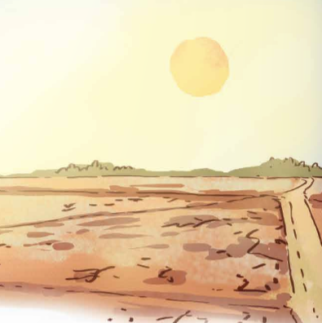
1. Đọc các câu sau và thực hiện yêu cầu.
a. Trời không mưa. Ruộng đồng khô hạn, nứt nẻ.
b. Trời không mưa nên ruộng đồng khô hạn, nứt nẻ.
– Xác định chủ ngữ, vị ngữ của mỗi câu ở ví dụ a.
– Câu ở ví dụ b có mấy cụm chủ ngữ – vị ngữ? Từ nên có tác dụng gì trong câu?

Slide 2
Câu | Chủ ngữ | Vị ngữ
Trời không mưa
Trời
Không mưa
Ruộng đồng khô hạn, nứt nẻ
Ruộng đồng
Khô hạn, nứt nẻ
Câu ở phần b có hai cụm chủ ngữ – vị ngữ. Từ nên có tác dụng: nối các ý được thể hiện ở hai cụm chủ ngữ – vị ngữ đó

Slide 3
2. Xác định câu có hai cụm chủ ngữ – vị ngữ trong đoạn văn dưới đây. Từ nào có tác dụng nối các cụm chủ ngữ – vị ngữ đó?
⁽¹⁾ Những cánh buồm chung thuỷ cùng con người vượt qua bao nhiêu sóng nước, thời gian. ⁽²⁾ Đến nay, con người đã có những con tàu to lớn vượt biển khơi, nhưng những cánh buồm vẫn sống mãi cùng sông nước và con người.

Slide 4
Câu có 2 cụm chủ ngữ - vị ngữ
⁽²⁾ Đến nay, con người /đã có những con tàu to lớn vượt biển khơi, nhưng những cánh buồm/ vẫn sống mãi cùng sông nước và con người.
Từ nhưng trong câu trên có tác dụng nối các cụm chủ ngữ – vị ngữ

Slide 5


Câu đơn là câu có một cụm chủ ngữ – vị ngữ.
– Câu ghép là câu gồm các cụm chủ ngữ – vị ngữ ghép lại. Mỗi cụm chủ ngữ – vị ngữ trong câu ghép được gọi là một vế câu. Các vế trong câu ghép có sự kết nối chặt chẽ với nhau.

Slide 6
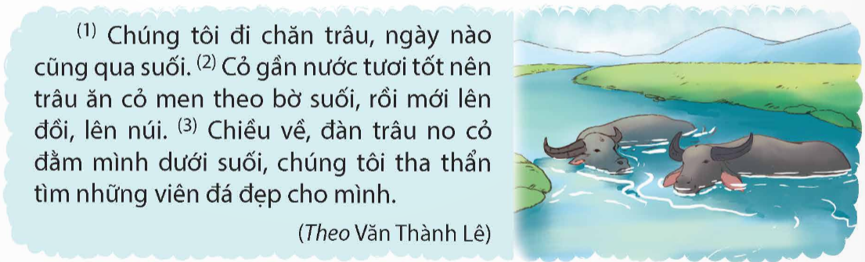
3. Tìm câu ghép trong đoạn văn dưới đây và xác định các vế trong mỗi câu ghép.

Slide 7
Câu ghép | Các vế câu ghép
 | Vế 1 | Vế 2
Câu số 2
Cỏ gần nước tươi tốt
Trâu ăn cỏ men theo bờ suối, rồi mới lên đồi, lên núi.
Câu số 3
đàn trâu no cỏ đằm mình dưới suối
chúng tôi tha thẩn tìm những viên đá đẹp cho mình.

Slide 8


4. Đặt 1 – 2 câu ghép nói về nhân vật Nai Ngọc trong bài đọc Tiếng hát của người đá.

